Slide 1



ANGLOSCHOOL SÃO CARLOS
Curso Técnico em Administração
Módulo de Marketing
Projeto Experimental
Plano de Marketing
Empresa:
Lilian Gomes
Tatiane Paloni
Juliana Bastos
Sara Souza

Slide 2


Slide 3
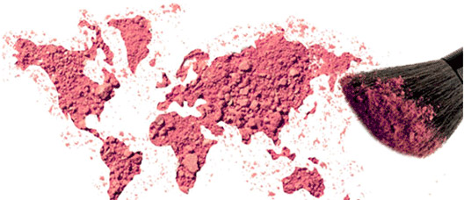
PESQUISA

Slide 4


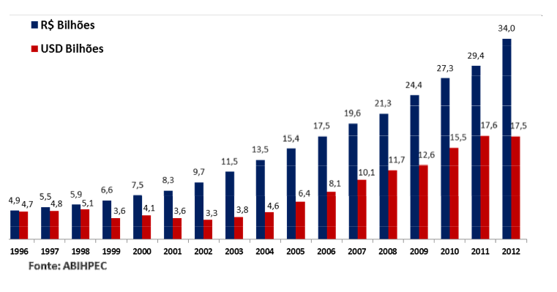
Metodologia: Pesquisas bibliográficas realizadas na internet.
Mercado: Uma das razões desse crescimento é a constante busca por beleza e bem-estar que
os cosméticos e tratamentos proporcionam.
Pesquisas recentes demonstram que os cuidados com o visual influenciam na auto-estima e na saúde corporal além de ser um dos requisitos pessoais para o sucesso no mercado de trabalho. Como diz a famosa frase "a primeira impressão é a que fica".
O crescimento da economia brasileira nos últimos dez anos incluiu mais de 30 milhões de brasileiros ao mercado de consumo, o que provocou mudanças expressivas nos hábitos diários desta parcela da população.
O segmento de produtos de higiene pessoal e de cosméticos recebeu um enorme impulso com o aumento de consumo destes itens, o que levou o seu faturamento a R$ 34 bilhões em 2012, com elevação de 15,6% sobre os R$ 29,4 bilhões registrados no ano anterior. Assim, a maioria das classes sociais passou a adquirir produtos que não consumiam anteriormente e a mudar de canais de varejo para comprá-los.
Em relação ao mercado mundial de Higiene Pessoal, Perfumaria e Cosméticos, conforme dados do Euromonitor de 2012, o Brasil ocupa a segunda posição. É o primeiro mercado em perfumaria e desodorantes; segundo mercado em produtos para cabelos, masculinos, infantil, produtos para banho, depilatórios e proteção solar; terceiro em produtos cosmético cores, produtos para higiene oral; quarto em pele.

Slide 5


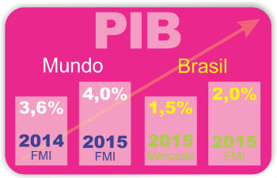
O mercado de vendas porta-a-porta está aberta para todos e vem
conquistando cada vez mais. O gasto médio da família brasileira com Higiene
e Beleza no porta-a-porta é de R$ 78,00. No supermercado, é superior a R$ 200,00.
O estudo de dimensionamento do mercado de venda direta, realizado pela Associação Brasileira de Empresas de Vendas Diretas (ABEVD), mostra que o setor registrou R$ 19,5 bilhões em volume de negócios no primeiro semestre de 2015 – crescimento de 0,7% em relação ao mesmo período do ano anterior – entre empresas associadas e não associadas à ABEVD. Ainda segundo o estudo, o número de revendedores diretos – profissionais autônomos atuantes – segue estável com, aproximadamente, 4,5 milhões de pessoas
Ainda segundo a pesquisa, só nos últimos quatro anos o segmento registrou um crescimento de 6,7%. O setor de cosméticos e higiene pessoal é o que mais impulsiona o mercado brasileiro, com 84,1% das vendas diretas no país, seguido de produtos para o
bem-estar, com 6,7%, artigos para casa e produtos duráveis (4,1%)
e roupas e acessórios (3,4%).
A ABIHPEC ( Associação Brasileira da Indústria de Higiene Pessoal, Perfumaria e Cosméticos) também se mantém otimista em relação ao fechamento anual. Segundo a associação, a representatividade do setor de cosméticos na economia nacional segue avançando e deve passar de 1,8% do PIB ( Produto Interno Bruto) para 2% até 2016. O crescimento do setor está alinhado com a nossa expectativa para o encerramento do ano.

Slide 6
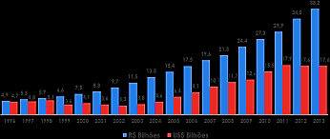
Produção terceirizada de cosméticos
Disponibilização no desenvolvimento de produtos.
Intensificam os investimentos nos setores de marketing e vendas.
Aceleram o desenvolvimento com o mercado consumidor e clientes.
Controle de qualidade
Acompanhamento rigoroso nos processos.
Controle microbiológico.
Algumas fábricas terceirizadas
Labofitto: cosméticos e perfumaria.
The Beauty Company: cosméticos, tratamentos e cabelo.

Slide 7
Análise da Concorrência
Concorrentes Indiretos
Perfumarias
Salões de Beleza
Participação de Mercado
Concorrentes Diretos
AVON
NATURA
PONTOS FORTES
PREÇO MENOR.
ATUAÇÃO MUNDIAL
PONTOS FRACOS
IMAGEM DO MERCADO.
DURABILIDADE DO PERFUME NA PELE.
PONTOS FORTES
COSMÉTICOS DE ALTA QUALIDADE
VENDAS DIRETAS
PONTOS FRACOS
PRODUTO CARO
DEPENDÊNCIA DO MERCADO BRASILERO

Slide 8

PLANEJAMENTO

Slide 9


Nome Fantasia: DIVAS Cosméticos.
Sócios Proprietários: Lilian Gomes, Sara Souza, Juliana Bastos e Tatiane Paloni.
Localização: Shopping Iguatemi, São Carlos-SP.
Segmento: Cosméticos.
Mercado de Atuação: São Carlos e região.
Investimento Estimado: 100.000,00 a 150.000,00

Slide 10
Definição do Público Alvo: Pessoas da classe A e C, que tem o
hábito de fazer compras de cosméticos com uma frequência bem
razoável ( 2x ao mês).
Ambos os sexos, que buscam variedade e renovação de beleza,
lhes proporcionando um grande alto-estima.
Missão: Criar e comercializar produtos e serviços que promovam o bem estar das pessoas, mantendo uma relação harmoniosa, agradável consigo mesmo e com o seu corpo.
Permitir que as mulheres alcancem um sucesso ilimitado, motivadas pelos
sonhos e desejos de algo mais.
Visão: Buscar um melhor posicionamento e manter uma imagem de excelência. Já na venda direta, crescer de acordo com as aptidões, habilidades e competência de cada consultor. Sempre tendo em mente que, o sucesso de todo e qualquer empreendimento depende, em muito, do esforço, garra e determinação na condução do negócio.
Valores: Respeito aos colaboradores, clientes, fornecedores e aos princípios da empresa. Tendo ética, transparência e responsabilidade com o meio ambiente.
Comprometendo, inovação e melhoria continua.

Slide 11
Estrutura Organizacional:
01 unidade de funcionamento ( Shopping Iguatemi, São Carlos)
05 Sócias, 02 Fornecedores e 02 consultores
Funcionamento todos os dias das 10:00 às 22:00.
01 veículo para entregas
Área de atendimento e vendas, uma sala para treinamentos e cursos de maquiagem, escritório e estoque de produtos.
Consultoras de prontidão.
01 balcão expositor de cosméticos.
Prateleiras personalizadas.
VENDA DIRETA
05 catálogos por pessoa
Material de apoio
Guias de consultoras

Slide 12
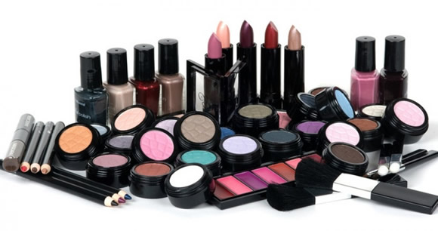
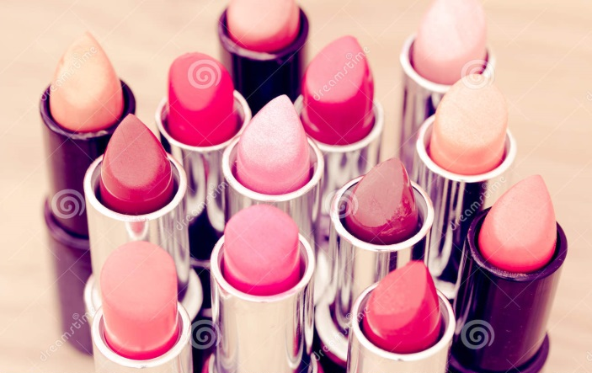
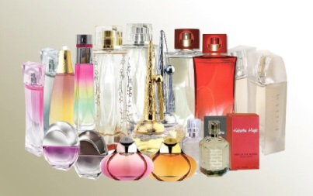
Mix de Produtos
Maquiagens
Variedades em maquiagem da marca Divas e importados.
Batons Diversos
Cores variadas, sintilantes e mattes.
Perfumes
Femininos e Masculinos, sendo maior parte da marca divas e alguns importados importados.

Slide 13
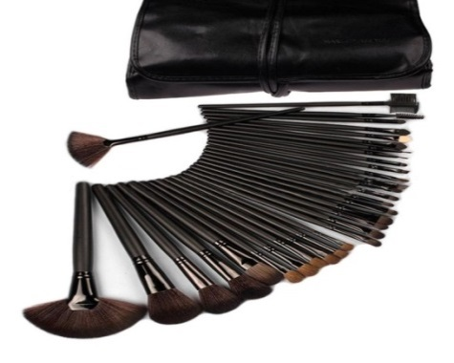
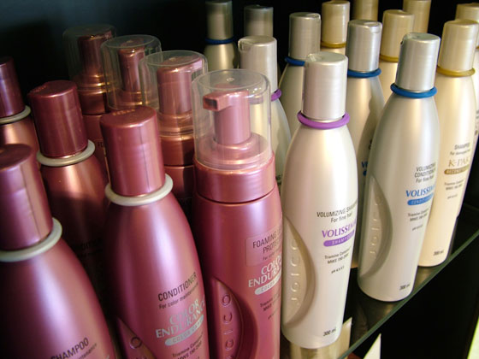
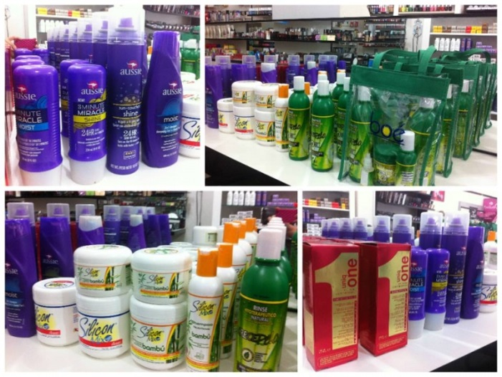
Todos os tipos de pincéis
Jogo de pincéis completos individuais da marca divas. Pincéis para pó, blush, base entre outros.
Tratamento Capilar
Produtos divas e importados.
Tratamentos de selantes, alisamentos, cabelos afros e outros.
Shampoo e Condicionador
Da linha divas, para todos os tipos de cabelos.

Slide 14

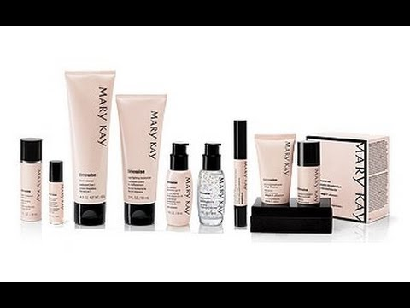
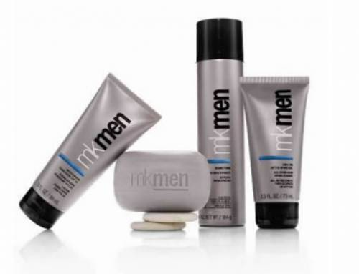
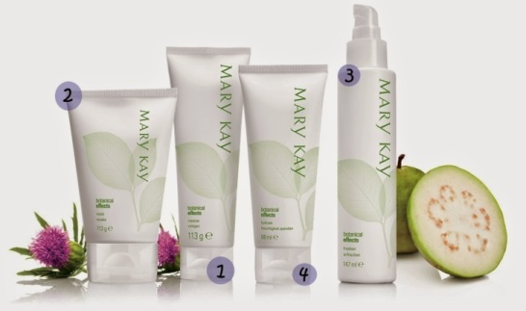
Higiene Pessoal e Hidratante Corporal
Uma grande variação entre produtos divas e importados.
Tratamentos Anti-Idade de pele Feminino
Produtos de linha própria (Divas).
Tratamentos de linha de expressão, manchas, pilling e outros.
Tratamento Anti-Idade de pele Masculino
Sendo da linha Divas.
Tratamentos de linhas de expressão, rugas, oleosidade e outros.
Tratamento de pele Jovem
Todos da linha Divas.
Tratamentos de oleosidade, espinhas,
Pele seca entre outros.

Slide 15
Análise SWOT
Pontos Fortes Pontos Fracos
Diversidade de Público Alvo
Consultoria Diferenciada
Ponto Estratégico
Venda Porta-a-Porta
Entrega à Domicílio
Cursos de Maquiagem
Produtos de Alta Qualidade
Preço Acessível ao Público
Treinamento e apoio para Consultoras
Alta concorrência
Investimento limitado
Empresa entrante no mercado
Pouco investimentos em mídias

Slide 16
Oportunidades
O Brasil representa o 3º país em maior venda de cosméticos.
O setor de beleza está entre os 10 principais que mais crescem no mundo.
Vem atingindo todos os públicos, não só feminino.
O mercado porta-a-porta vem abrangendo o mundo todo.
Crescimento na procura profissional.
Tem se tornado um hábito na vida diária, elas estão cada vez mais dependentes.
Oportunidade de aumento na renda (renda extra).
Opção de estilo de vida. A procura tem sido grande em se tornar uma consultora de cosméticos, pela fácil adaptação ao seu cotidiano.

Slide 17
Planejamento
Ameaças
Grande quantidade de concorrentes diretos e indiretos.
Aumento de impostos.
Imagem no mercado ( mercado entrante).
Aumento da inflação ( mudança de preço no exterior).
Problemas com fornecedores, com prazos e entregas.
Mudanças de clima, pois há uma grande dependência de essências de flores e plantas para fazer os perfumes.

Slide 18

Identidade Visual

Slide 19
IDENTIDADE VISUAL
Defesa do nome: DIVAS
O nome DIVAS, refere-se a paixão das mulheres por cosméticos, beleza e inovação. Mulheres em busca de um momento único, que possa trazer a satisfação, bem estar e mudança, na qual todos identifiquem. Uma mulher da qual fazem dela sua musa inspiradora.
Posicionamento
Uma empresa séria e responsável, com grande variedades de cosméticos da marca DIVAS e internacionais, com preços acessíveis.
Comprometimento em um ambiente agradável e total sinceridade com os clientes, lhes proporcionando uma alto estima mostrando a beleza que há em si.

Slide 20

IDENTIDADE VISUAL
Defesa do logotipo
O rosto no nome detalha em seu contorno de flores o de uma mulher (uma Deusa), comparando a delicadeza e a força de uma mulher com as flores. As borboletas são comparadas com a teoria do caos (em uma pequena mudança no início de um evento qualquer, pode trazer consequências enormes e absolutamente desconhecidas para o futuro, era como se o bater das asas de uma borboleta no Brasil causasse, tempos depois, um tornado no Texas).Pois uma DIVA por onde ela passa causa mudanças, e pequenos detalhes são o suficiente para fazer a diferença, como o simples voo de uma borboleta.

Slide 21
Padronização das cores
Transmite esperança, vitalidade, saúde, liberdade, dinheiro e juventude. É cor da natureza viva. Está associada ao crescimento, à renovação e à plenitude.
O verde acalma e traz equilíbrio ao corpo e ao espírito. O seu uso em momentos de depressão e tristeza pode ser reconfortante e estimulante.
Verde
RGB (57- 81- 45)
Rosa
RGB (244- 112- 98)
Simboliza, beleza, amor, moralidade, romantismo, ternura, suavidade, pureza, fragilidade, delicadeza, ingenuidade e está culturalmente associada ao universo feminino.
O rosa é a cor das emoções, dos afetos, da compreensão, do companheirismo e do romance. Representa os sentimentos ligados ao coração, como o amor verdadeiro.
Amarelo
RGB ( 248- 164- 12)
A cor amarela significa luz, calor, descontração, otimismo e alegria. Simboliza o sol, o verão, a prosperidade e a felicidade.
É uma cor inspiradora e que desperta a criatividade. Estimula as atividades mentais e o raciocínio.
A cor branca significa paz, pureza, da espiritualidade, da inocência e da virgindade. Também simboliza a virtude e o amor a Deus. É uma cor que sugere libertação, que ilumina o lado espiritual e restabelece o equilíbrio interior.
Um ambiente branco proporciona frescura, calma e dá ideia de maior espaço, proporcionando a sensação de liberdade.
Branco
RGB (255 – 255 – 255)

Slide 22
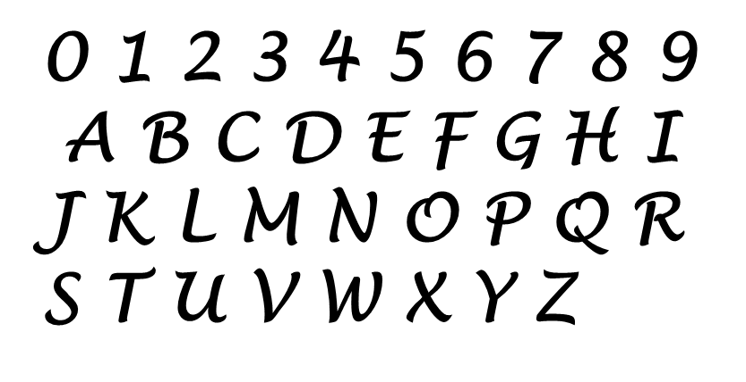

Tipografia
Slogan

Slide 23








Maleabilidade da Marca

Slide 24

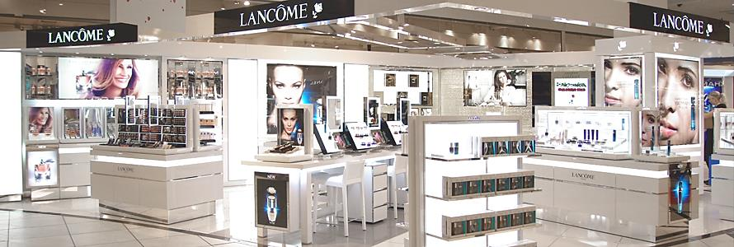






Fachada

Slide 25

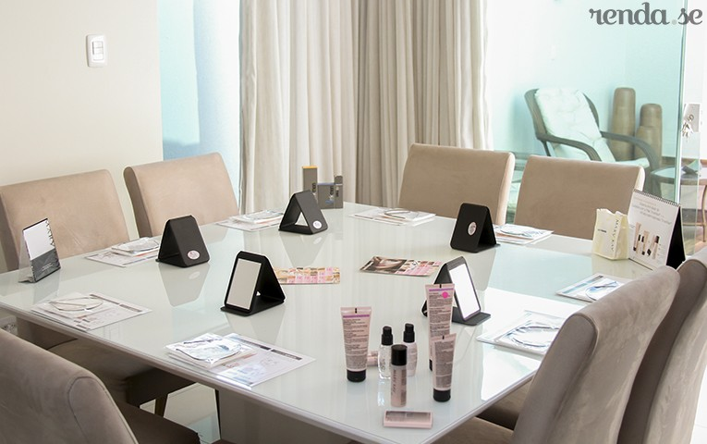


Venda Direta

Slide 26

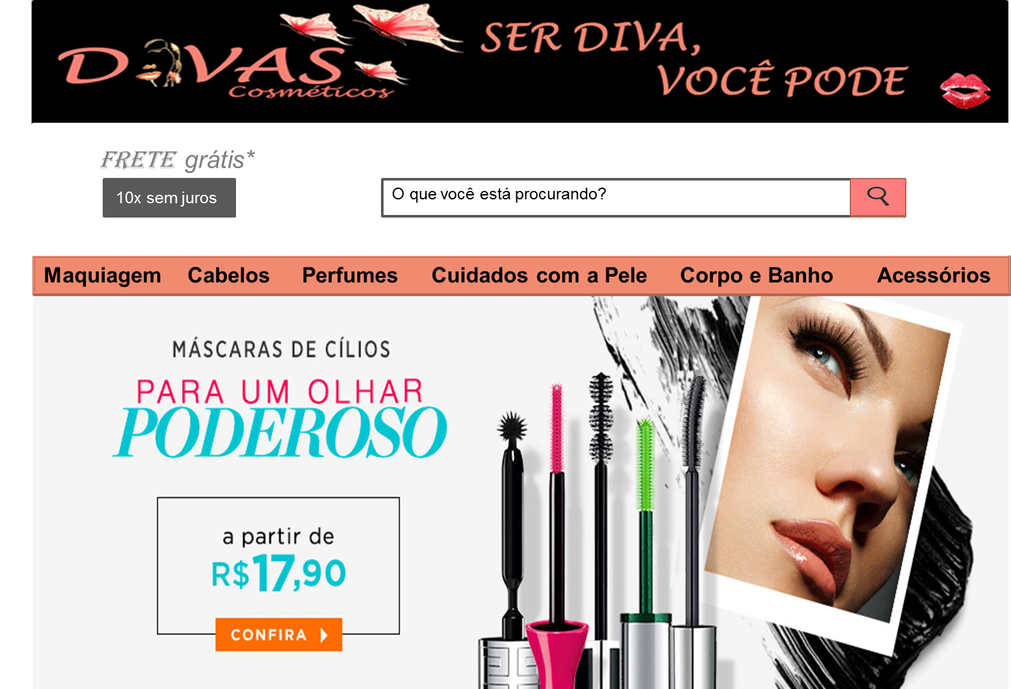


Endereço Web

Slide 27



Frota de Veículos

Slide 28

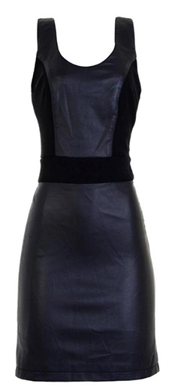

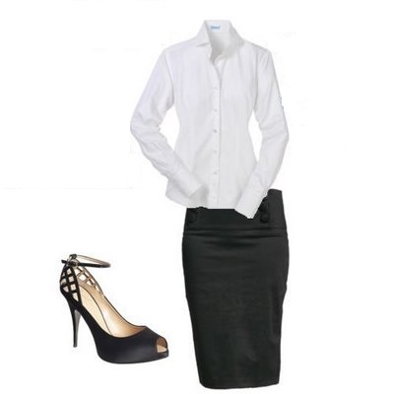
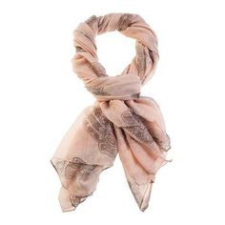
Uniforme
Camisete
Vestido
Saia Secretária

Slide 29



Cartão de Visita
Tamanho
9x5 cm

Slide 30

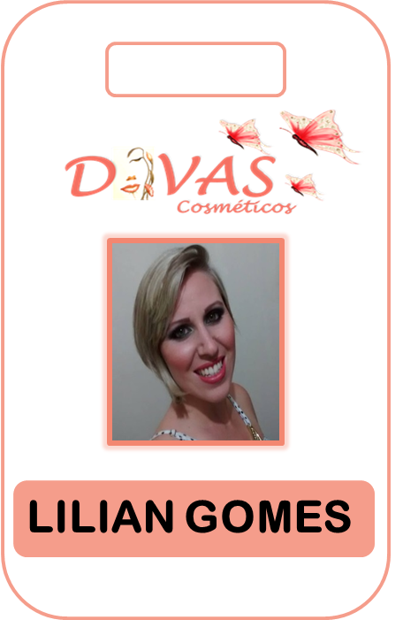
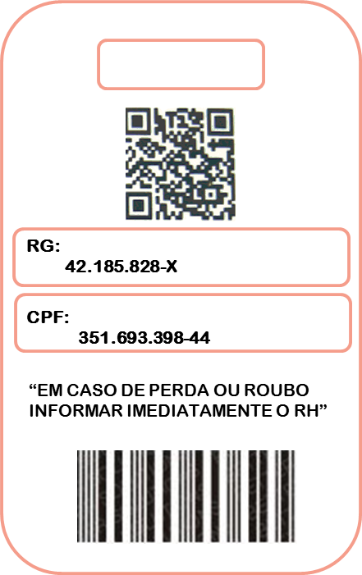
Crachá
00.000.000-0
CPF:
000.000.000-00
Tamanho
5x9 cm

Slide 31


Papel Timbrado
Tamanho A4
21 x 29,7 cm

Slide 32



Envelope Ofício
Tamanho
22 x 11 cm

Slide 33






Pasta Proposta
Tamanho A4
Santa Bebida LTDA
São Carlos/SP
Interior

Slide 34


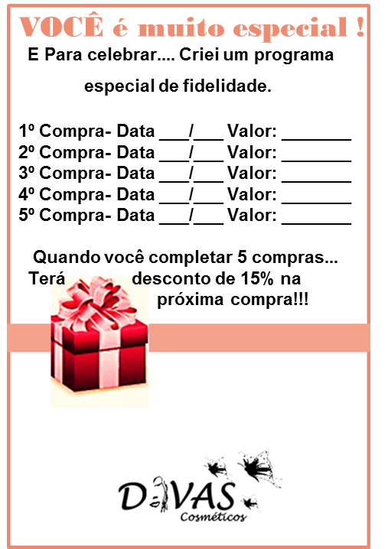
Brindes

Slide 35

Composto de
marketing 4ps

Slide 36


Composto de marketing
Produto
A marca leva ao consumidor uma enorme variedade de batons.
O consumidor quando compra um batom está adquirindo beleza ou até a “auto- estima”. O batom está entre os “queridinhos” das mulheres.
É o mais vendido entre todas as maquiagens,
hoje se tornou o essencial.
O batom vermelho, é o
mais procurado pelas mulheres e
tem o poder de torná- las mais
sexy e irresistíveis.

Slide 37

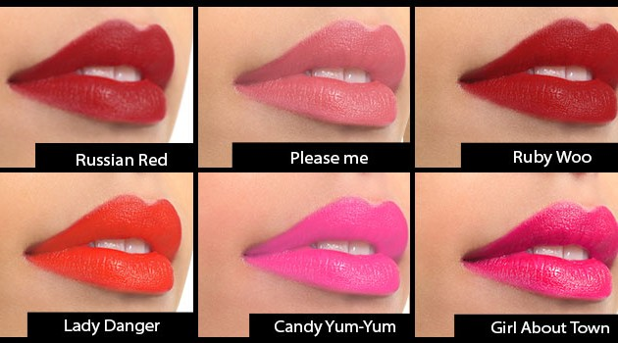
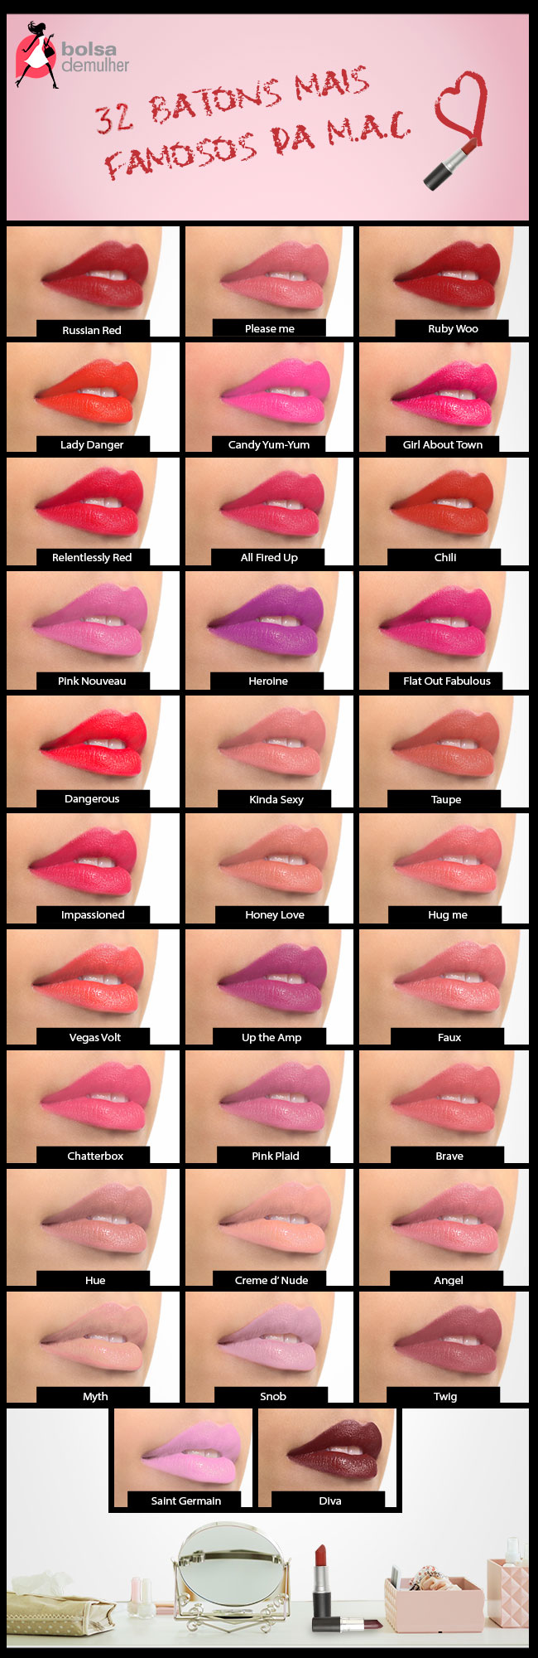
Tons matte, que irão valorizar os lábios, deixando com uma
aparência natural, permanecendo assim mais tempo na
boca. Cores vibrantes e vivas para todos os tipos de gosto.
Embalagens modernas com fácil visibilidade da cor.
CORAL
ROSA
PINK
ROXO
VINHO
LARANJA

Slide 38
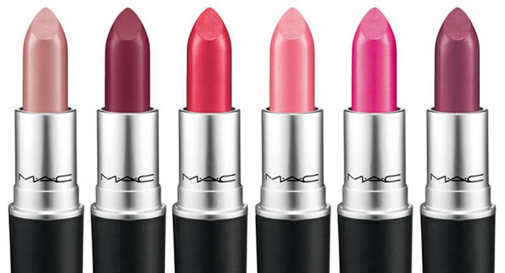
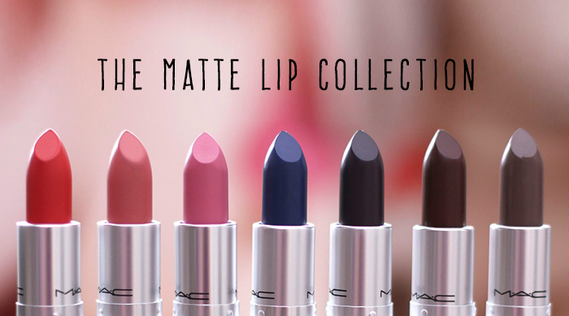
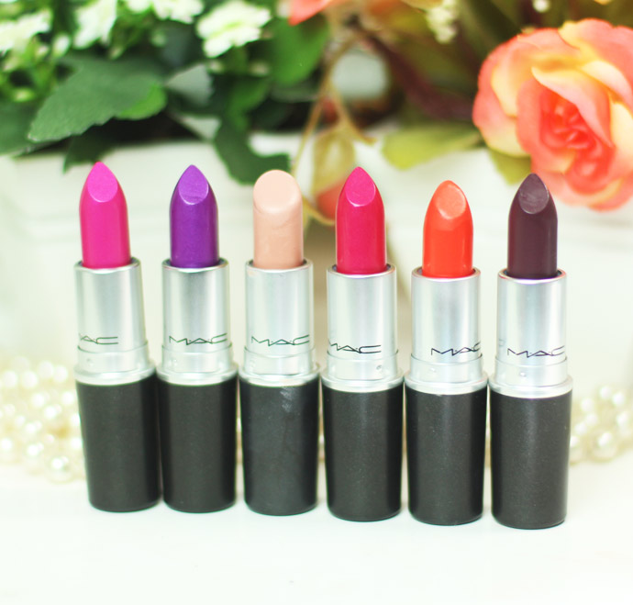
Preço
Batom | Preço
Tons coral, vermelhos e rosas | R$ 39,90
Tons roxo, vinho, marrom, nude, azul e preto | R$ 59,90
*Preço aplicado de acordo com a moda e o mercado.
*Preço sujeito a alterações

Slide 39

Praça
Ponto de grande acesso (Shopping)
Única loja atendendo em São Carlos.
Loja Virtual
Disponibilidade de horário pelas consultoras diretas.
Grande variedade de produtos.
Promoção
Será anunciada em outdoor, revistas, internet visando uma relação próxima ao consumidor, e- mail direcionado também será utilizado.
E as promoções serão feitas de acordo com tendências, moda, mês comemorativo de uma maneira bem atrativa.

Slide 40

Campanha de
marketing

Slide 41

Campanha de marketing
Conceitos
Despertar a musa inspirador que há nas mulheres e fazê- las encontrar o potencial e beleza que há dentro de cada uma.
Mostrando que podem ser uma diva a qualquer momento.
Objetivos
Divulgar a marca.
Conquistar novos clientes.
Fidelizar clientes.
Fazer dos cosméticos indispensáveis.

Slide 42


Estratégia de Marketing
Cartão fidelidade
Outdoor
Revistas
Internet, sites, Facebook, Youtube
Pós venda
Banco de dados
Blogs

Slide 43

Peças
publicitárias

Slide 44



Revista

Slide 45


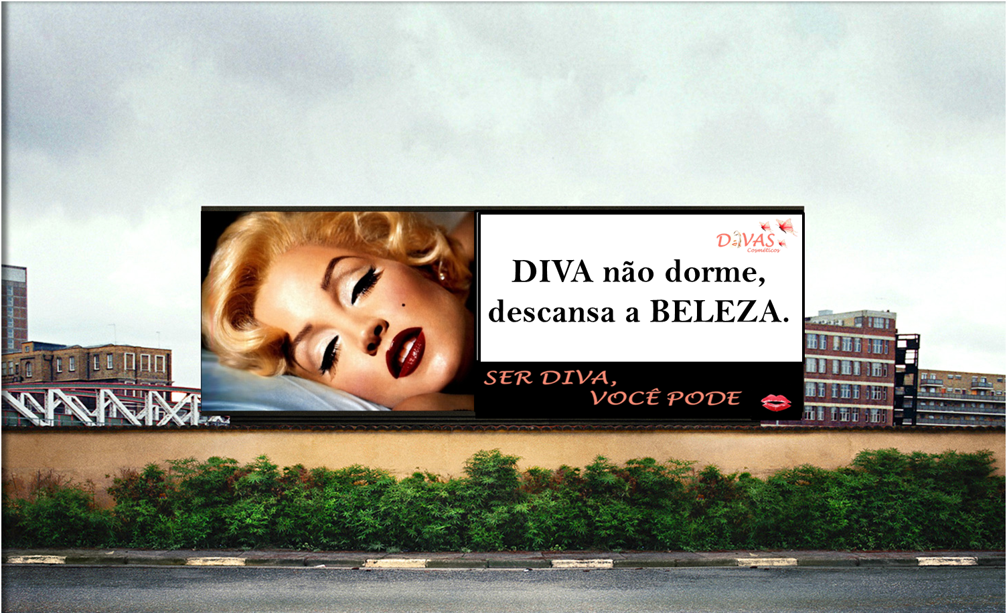
Outdoor
Formato: 9,0 x 3,0 m

Slide 46


Bussdoor
Formato:1,65 x 0,75 m

Slide 47



Banner Internet
468 x 60 px

Slide 48




Evento de Inauguração
Não fique de fora desta grande festa de inauguração, com cursos de make e muito mais.

Slide 49
AGRADECIMENTOS
Gostaríamos de agradecer a todo o corpo docente da instituição Angloschool Franchising por contribuírem para a execução do nosso Projeto de Marketing.
Agradecemos em especial o professor Rodrigo Rodrigues que, em todos os momentos, esteve presente com seu auxílio
esclarecedor.
Por fim, somos gratas pelo trabalho em grupo
que tivemos, a ajuda de cada uma das integrantes foi essencial para a realização e finalização do trabalho.

Slide 50
LINKS
http://pt.slideshare.net/camilabelintani/planejamento-4854663
http://slideplayer.com.br/slide/1271960/
http://www.academia.edu/6876408/Estudo_de_Caso_Natura_S.A
www.quimica.com.br/pquimica/12448/cosmésticos-formulações-exigem-funcionalidade-deingredientes-natura-e-organicos/.
https://www.abihpec.org.br/wp-content/uploads/2014/04/2014-PANORAMA-DO-SETOR-PORTUGU%C3%8AS-21-08.pdf
www.abihpec.org.br/wp-content/uploads/2014/04/2014-PANORAMA-DO-SETOR-PORTUGUÊS-21-08.pdfcado.html-2015

